Slide 1
Přírodopisná olympiáda
Poznávačka rostliny

Slide 2
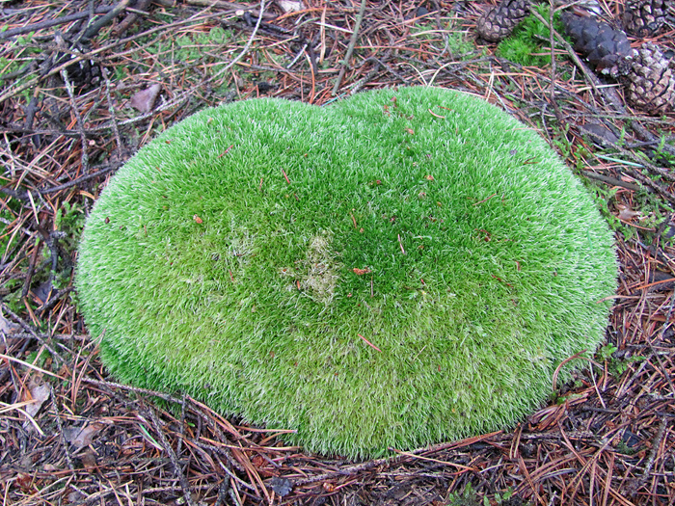
1.

Slide 3
2.

Slide 4
3.

Slide 5
4.

Slide 6
5.

Slide 7
6.

Slide 8
7.

Slide 9
8.

Slide 10
9.

Slide 11
10.

Slide 12
11.

Slide 13
12.

Slide 14
13.

Slide 15
14.

Slide 16
15.

Slide 17
16.

Slide 18
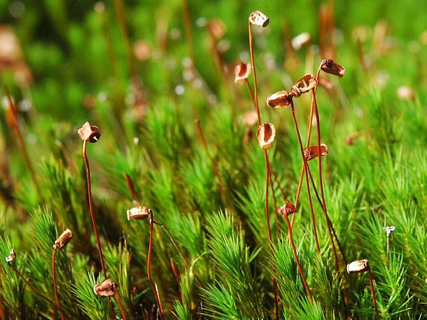
17.

Slide 19
18.

Slide 20
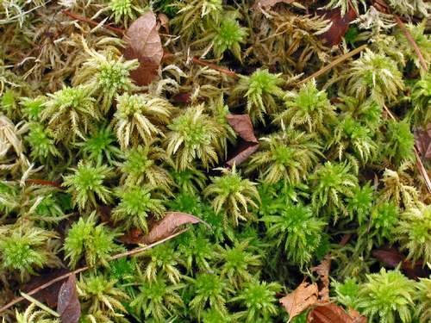
19.

Slide 21
20.

Slide 22
21.

Slide 23
22.

Slide 24
23.

Slide 25
24.

Slide 26
25.

Slide 27
26.

